Slide 1
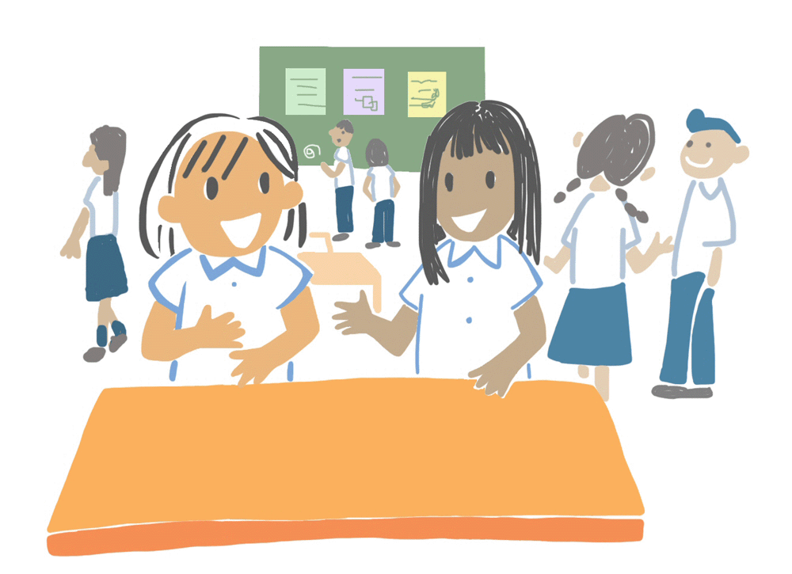
Kyoushitsu no kotoba

Slide 2
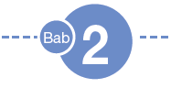

Setiap hari ketika pembelajaran di kelas, perintah apa yang biasanya diberikan dosen kepada mahasiswanya? Mari kita mempelajari hal-hal tersebut dalam bahasa Jepang.
Notes:
＜毎日の授業のとき、先生は生徒にどんな指示をしますか。生徒はどんなことを話しますか。日本語でどう言うか勉強しましょう。＞

Slide 3
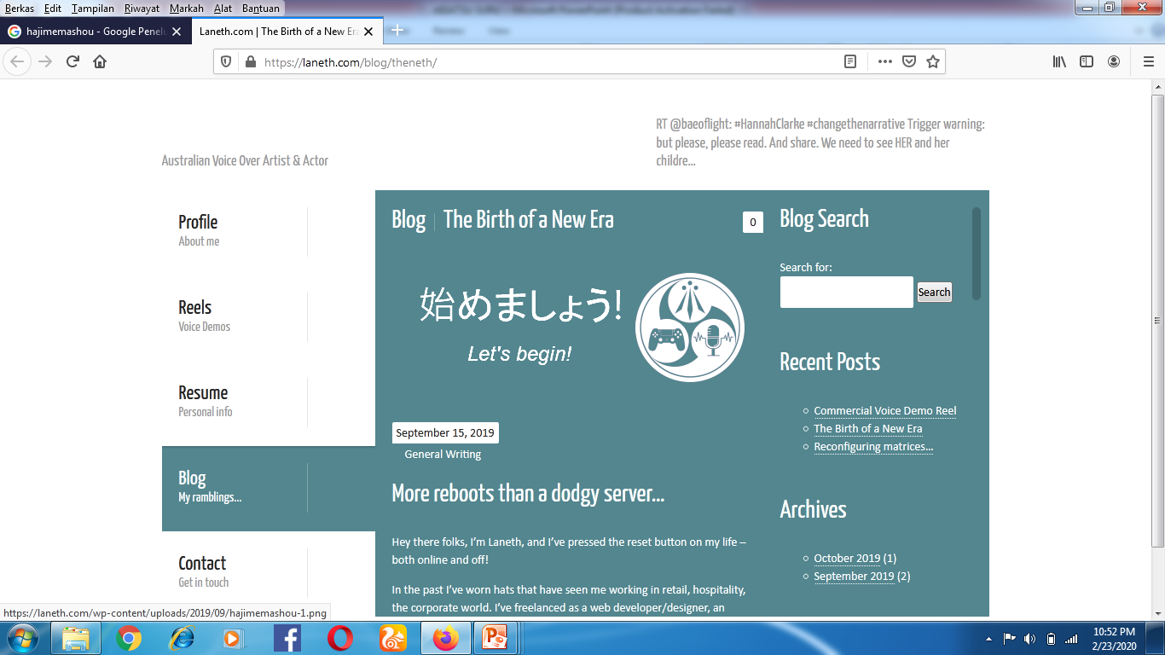
Hajimemashou

Slide 4
Diucapkan ketika pembelajaran akan berakhir
Kore de owarimasu
これでおわります

Slide 5
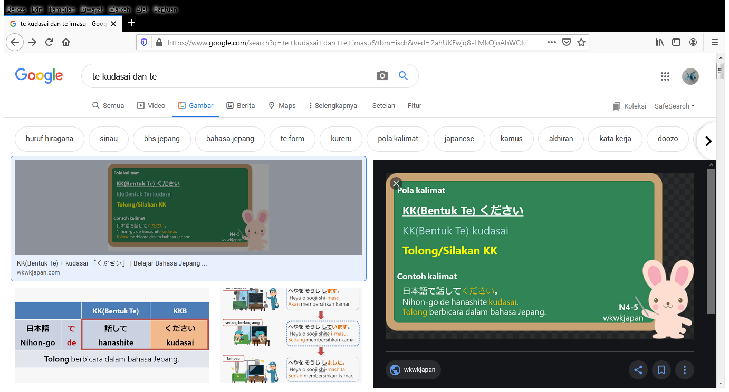

Slide 6

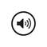
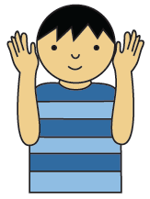
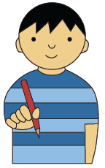


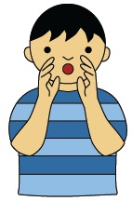
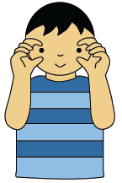
きいて いいましょう 2
1
2
3
きいて ください
Kiite kudasai.
かいて ください。
Kaite kudasai.
よんで ください。
Yonde kudasai.
4
5
6
あけて ください。
Akete kudasai.
いって ください
Itte kudasai.
みて ください。
Mite kudasai.

Slide 7
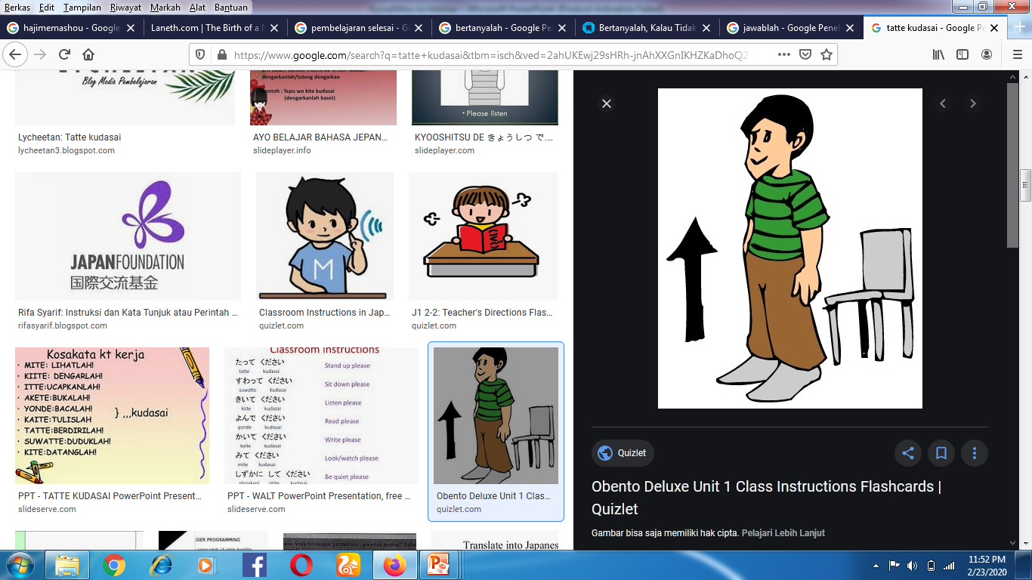
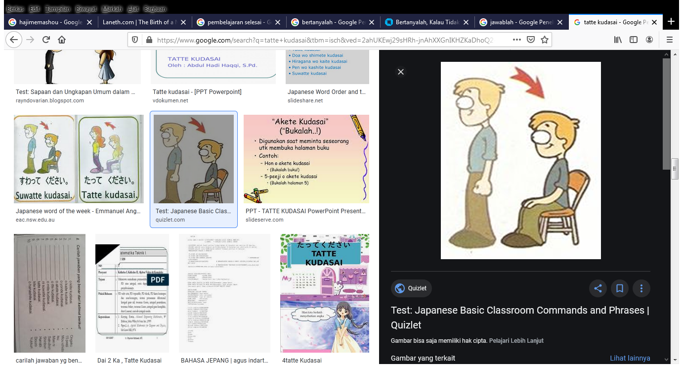
Tatte Kudasai
たってください
Suwatte Kudasai
すわってください

Slide 8
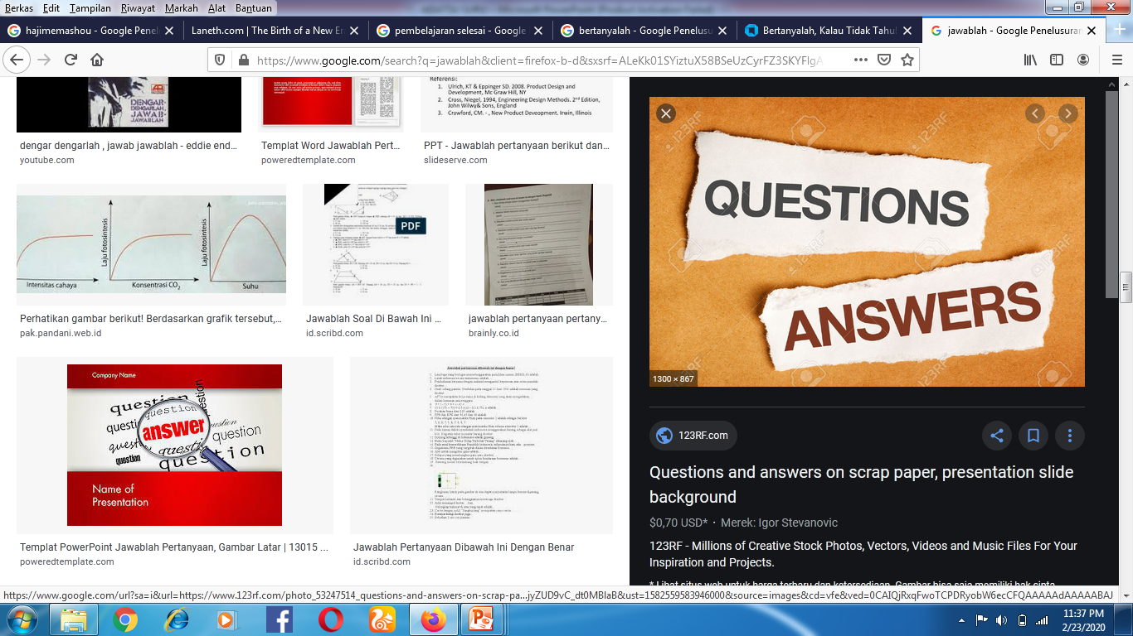
Bertanyalah
Shitsumon shite kudasai
しつもんしてください
Jawablah
Kotaete kudasai
こたえてください

Slide 9
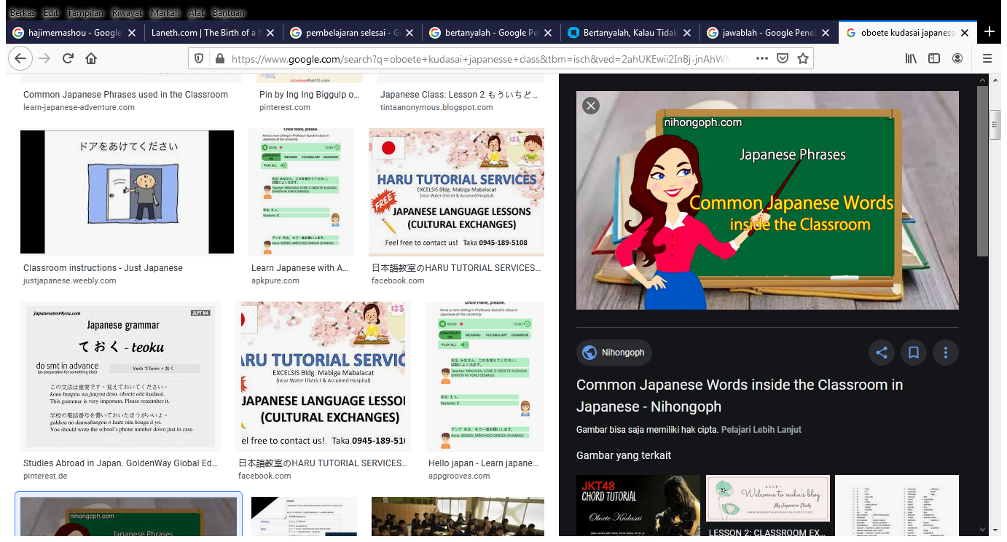
Ingatlah/Hafalkanlah
Oboete kudasai おぼえてください

Slide 10
Mou ichido onegai shimasu
Ulangi sekali lagi (One more please)
Mou ichido itte kudasai
Ucapkan sekali lagi
Ookii koe de itte kudasai
Ucapkan dengan suara yang keras
Isshoni itte kudasai
Ucapkanlah bersama-sama

Slide 11
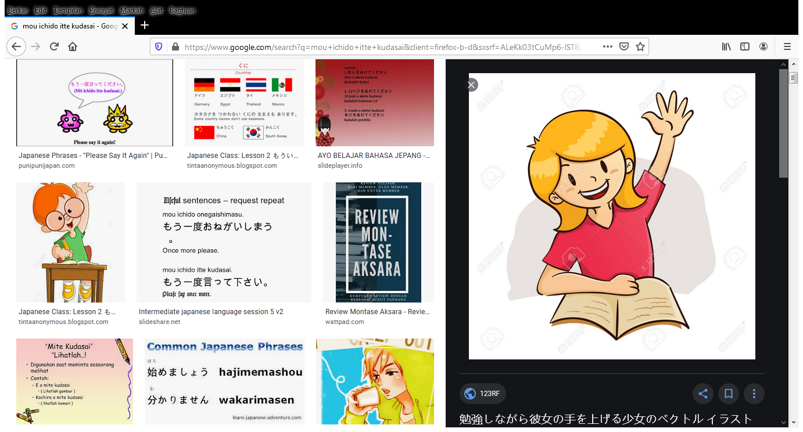
Te o agete kudasai
て を あげてください

Slide 12
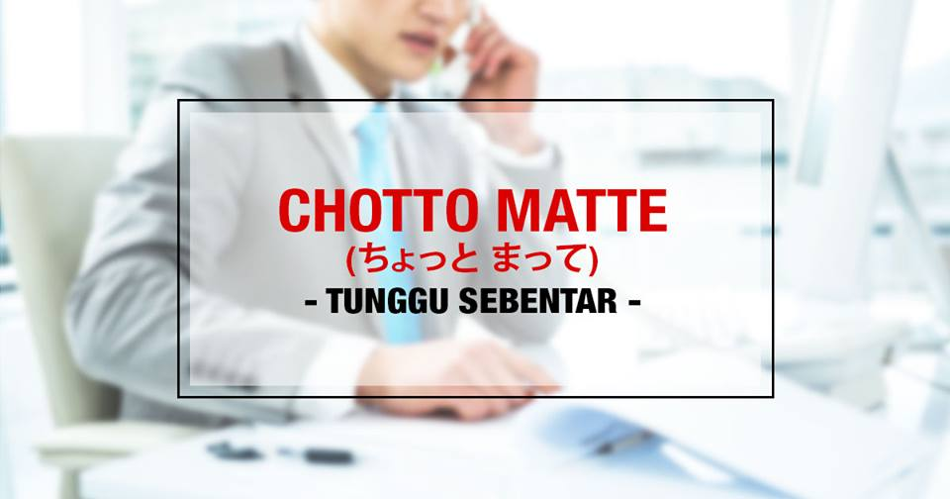

Slide 13
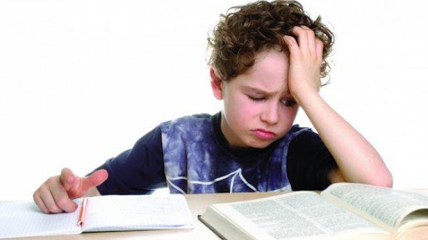
Shukudai o dashite kudasai
Kumpulkan pekerjaan rumah
しゅくだい を 出してください

Slide 14
Doa o shimete kudasai
ドア を しめてください
Tolong tutup pintunya
Purojekutaa o tsukete kudasai
プロジェクターをつけてください
Nyalakan proyektornya
Kurasu o junbi shite kudasai
クラス を じゅんびしてください
Tolong disiapkan kelasnya

Slide 15
Dengarkan instruksi sensei, lalu lakukan sesuai instruksi

Slide 16



きいて いいましょう 3 ①
1 . Meminta ijin kepada sensei
すみません。トイレ、いいですか。
Sumimasen. Toire, ii desu ka.
いいですよ。どうぞ。Ii desuyo. Douzo.
2．Meminta ijin kepada teman
すみません。これ、いいですか。
Sumimasen. Kore, ii desu ka.
はいhai
これ
kore
いいですよ。どうぞ。
Ii desuyo. Douzo.

Slide 17
きいて いいましょう 3 ②
3．Saat tidak memahami yang diajarkan
①すみません。しつもん、いいですか。
Sumimasen. Shitsumon, ii desu ka.
いいですよ。どうぞ。
Ii desu yo. Douzo.
②すみません。もういちど おねがいします。
Sumimasen. Mou ichido onegai shimasu.
いいですよ。
Ii desu yo.

Slide 18
ききましょう 2
Kerjakan Lembar Kerja 2
Apa yang dikatakan kepada sensei atau teman?
1
2
3
4

Slide 19
Mari Bernyanyi Uta o utaimashou
Tatte (Berdiri)
Suwatte (Duduk)
Hon o akete (Membuka Buku)
Minna de tanoshiku hajimemashou (Mari mulai dengan gembira)
Teepu o kiite (Mendengarkan Tape)
E o mite (Melihat Gambar)
Hon o yonde (Membaca Buku)
Sakubun o kaite (Menulis Karangan)

